Slide 1
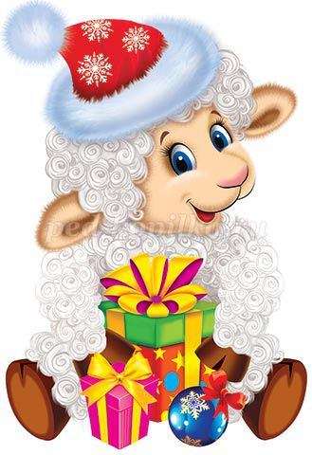
Аппликация с новогодним символом коза
Савинкова С.А.
Учитель начальный классов
МБОУ «СОШ № 92»

Slide 2
Материал: Шаблоны, картон синего и оранжевого цвета, белая бумага А4, цветная бумага, пастельные карандаши, голубой фломастер, клей - карандаш.

Slide 3
На белую бумагу А4, сложенную вдвое, наносим изображение деревьев.

Slide 4
Вырезаем их и наклеиваем их на картон синего цвета, отступив о края листа 5 см.

Slide 5
Из бумаги А4 вырезаем вторую част фона и затеняем ее синим мелком.

Slide 6
Наклеиваем под деревьями, это у нас будет изображение катка.

Slide 7
Из картона оранжевого цвета вырезаем 4 полоски 1,5 см.с волнистыми краями, для оформления рамки работы.

Slide 8
Наклеиваем их, оформляя рамочку.

Slide 9
Используя шаблон коньков и рукавичек, вырезаем их из фиолетовой двусторонней бумаги.

Slide 10
Из белой бумаги вырезаем шапочку и из красной часть шапочки.

Slide 11
Из белой бумаги вырезаем силуэты шубки и головы овечки.

Slide 12
Оформляем голову и шубку овечки черным мелком.

Slide 13
Наклеиваем шубку в центр картины.

Slide 14
После наклеиваем голову.

Slide 15
Потом шапочку и коньки.

Slide 16
После этого наклеиваем рукавички.

Slide 17
Для оживления картины вырезаем из желтой бумаги звезды и месяц.

Slide 18
Наклеиваем их на синее небо. Картина " Овечка фигуристка" готова.

Slide 19
спасибо

